Slide 1
Тема уроку:
Роль вірусів у природі
та житті людини

Slide 2
План уроку
    Епідемії людства
    Конференція з лікарями та науковцями
    Імунітет - сукупність захисних механізмів
    Віруси тварин, рослин та бактерій
    Шляхи боротьби з вірусними інфекціями

Slide 3

МОЗКОВИЙ ШТУРМ

Slide 4
Біологічний диктант
Закінчити речення
До неклітинних форм життя належать …
Наука, що вивчає віруси …
Існування вірусів довів …
Віруси було відкрито у … році
Чи необхідно вірусам харчування?
Білкова оболонка вірусів називається …
Віруси мають розміри …
Чинники спадковості, розміщені в клітинах поза хромосомами …

Slide 5
Правильні відповіді
Віруси
Вірусологія
Д.Івановський
1892 рік
Харчування не потрібно
Капсид
Від 20 до 300 нм
Плазміди

Slide 6
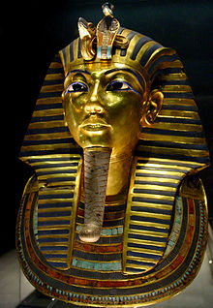

Slide 7
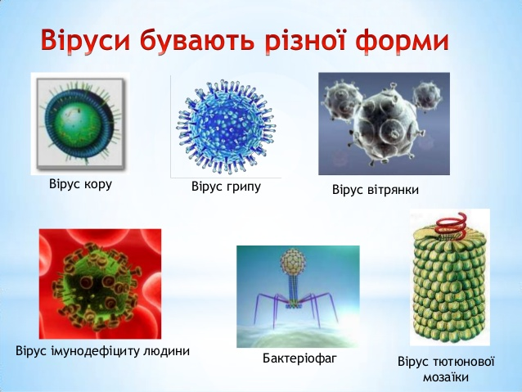

Slide 8
    Епідемії людства

Slide 9
Інфекція — захворювання, яке передається від людини до людини.
Причиною виникнення інфекції можуть бути віруси.

Slide 10
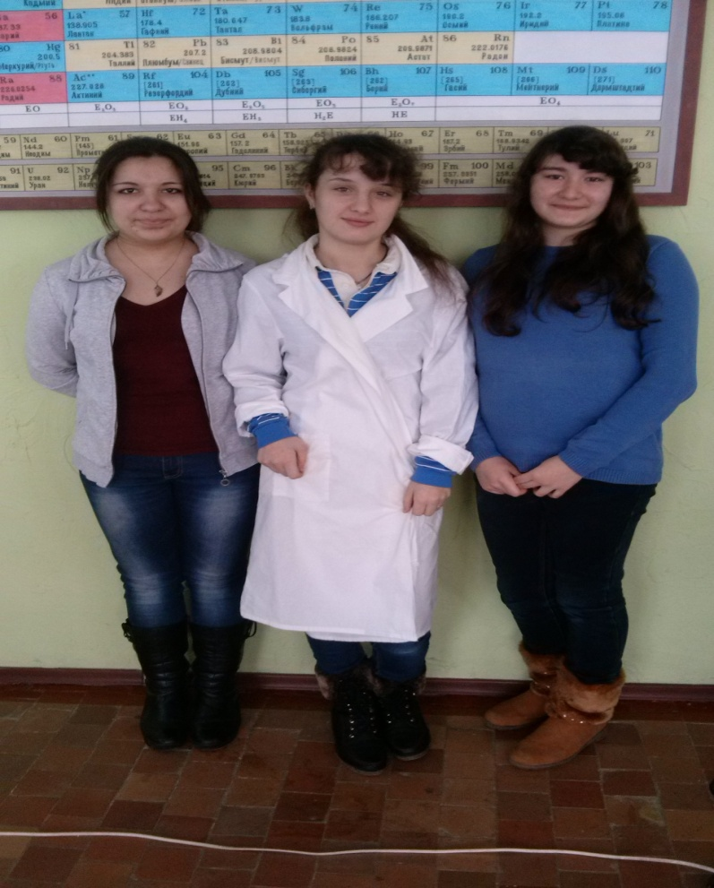
Прес-конференція
Як віруси впливають на організм хазяїна?
Розкажіть про типи вірусних інфекцій!
Як віруси проникають у організм хазяїна?
Які існують шляхи передачі вірусних захворювань?

Slide 11
Типи вірусних інфекцій
Гострі
Латентні
Хронічні
Повільні

Slide 12
способи передачі вірусних захворювань
Повітряно-крапельний шлях (органи дихання), наприклад грип.
З їжею та водою (органи травлення), наприклад гепатит А.
Через слизові оболонки (покриви тіла), наприклад герпес.
Під час укусів членистоногих, наприклад кліщовий енцефаліт.
Під час переливання крові, наприклад гепатит В.
Під час користування нестерильними інструментами, наприклад ВІЛ.

Slide 13
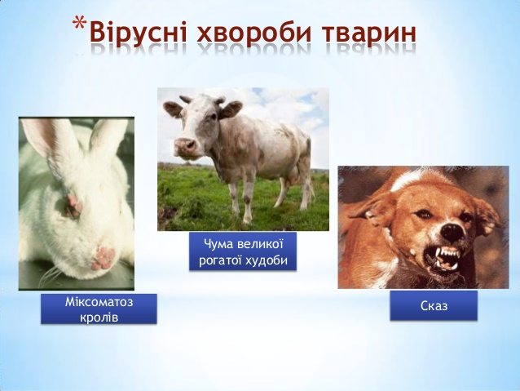

Slide 14
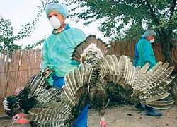
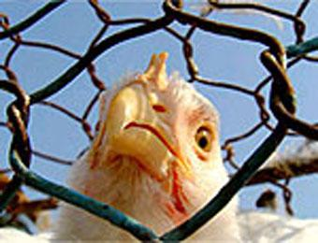
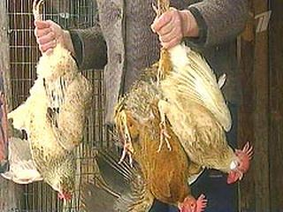
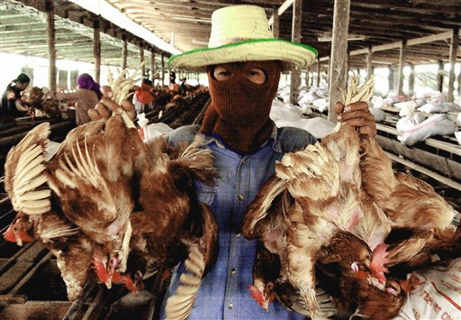
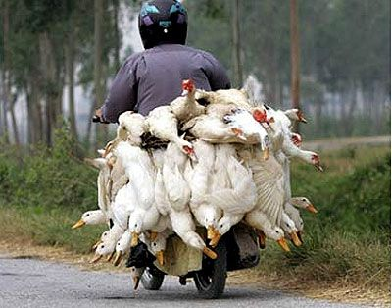
Пташиний грип

Slide 15
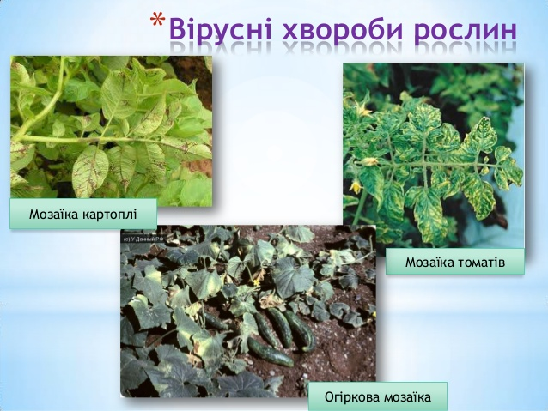
Віруси викликають у рослин - мозаїку чи інші зміни забарвлення листків, чи квіток, кучерявість листків та інші зміни форми, карликовість.

Slide 16

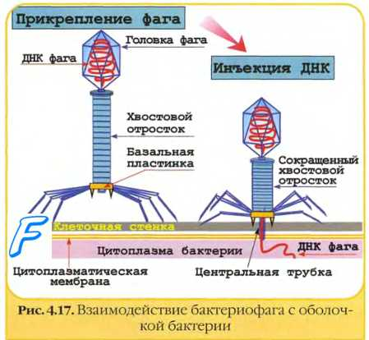

Бактеріофаг – вірус бактерій

Slide 17
Досить часто виникають сприятливі умови для поширення вірусів, що призводить до спалахів епідемій інфекційних захворювань.
У зошит:
Епідемія — масове поширення в певній місцевості того чи іншого захворювання.
Епідеміологія — наука, яка досліджує виник- нення і поширення інфекційних хвороб і застосовує отримані знання для боротьби з ними.

Slide 18
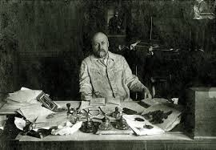
Значний внесок у розвиток епідеміології зробив відомий український учений
Данило Кирилович Заболотний.

Slide 19
1 березня - Всесвітній день імунітету.
День обраний невипадково, адже саме на початку весни проблеми, пов'язані з ослабленням функцій імунної системи, виражені особливо яскраво.

Slide 20
Імунітет (лат. Immunitas - звільнення, позбавлення від чого-небудь) - це здатність імунної системи рятувати організм від генетично чужорідних об'єктів.
вроджений
Адаптивний (набутий, специфічний)

Slide 21
Створіть пари
1.ВІЛ; а) людина;
2. Бактеріофаг; б) гриби;
3.Віруси, що спричинюють в) рослини;
мозаїки; г) тварини;
4.Вірус герпесу. д) бактерії.

Slide 22
Обміняємося думками.
Висловіть свою думку про заходи профілактики вірусних захворювань.

Slide 23
Згадайте:
1. Що таке епідемія?
2. Яка наука досліджує виникнення і поширен-
ня інфекційних хвороб і застосовує отримані
знання для боротьби з ними?
3. Наведіть приклади вірусів, небезпечних для
людини.

Slide 24

Віруси
Домашнє завдання
Вивчити § 32,
Створити пам’ятки «Шляхи запобігання ураження вірусами»
ДЯКУЮ ЗА УВАГУ ТА СПІВПРАЦЮ!
Будьте здорові!

